Slide 1
Sosialisasi Tugas Akhir dan Sidang

Slide 2
Agenda
Statistik Peserta TA
01
Peserta Sidang berbagai Prodi dan KK
Penilaian TA
02
CLO dan Rubrik Penilaian Bobot Penilaian
Aturan TA dan Sidang
03
Prosedur TA Prosedur Sidang
Predikat CumLaude
04
Syarat Cum Laude Mahasiswa potensi Cumlaude

Slide 3
Peserta Tugas Akhir
Fakultas Rekayasa Industri
Universitas Telkom
2019/2020

Slide 4
Peserta Tugas Akhir
ANGKATAN | PRODI TEKNIK INDUSTRI | PRODI SISTEM INFORMASI
2013 | 14 | 13
2014 | 30 | 13
2015 | 72 | 44
2016 | 404 | 303
TOTAL | 520 | 373

Slide 5
Peserta Tugas Akhir Angkatan 2016
KK 1 EPromize | KK 2 Engineering Mgt | KK 3 ESD | KK4 ESA
220 | 189 | 117 | 199
409 |  | 316
PRODI S1 TEKNIK INDUSTRI |  | PRODI S1 SISTEM INFORMASI

Slide 6
Penilaian TA
Angkatan 2019 Prodi S1 Sistem Informasi

Slide 7
Pembobotan Nilai TA
Pembimbingan (60%)
Konten Tugas Akhir
Tata tulis Tugas Akhir
Presentasi Tugas Akhir
Kemandirian dan Sikap
Penguji (40%)
Konten Tugas Akhir
Tata tulis Tugas Akhir
Presentasi Tugas Akhir

Slide 8
Konten TA
Bobot |  | 1 | 2 | 3 | 4
10% | [A1] Mampu menemukan GAP antara kebutuhan/permasalahan dengan kondisi eksisting organisasi/perusahaan | GAP antara kebutuhan/permasalahan dengan kondisi eksisting tidak terdefinisikan dengan baik | GAP antara kebutuhan/permasalahan dengan kondisi eksisting terdefinisikan dengan baik | [2] dan terdapat data pendukung adanya GAP kebutuhan/permasalahan dengan kondisi eksisting | [2] + [3] dan terdapat analisa tentang akar penyebab adanya GAP kebutuhan/permasalahan dengan kondisi eksisting
20% | [A2] Mampu mencari referensi dalam penentuan metodologi penyelesaian masalah | Metodologi penyelesaian masalah tidak ada/jelas atau tidak bersumber dari referensi yang baik | Metodologi penyelesaian masalah bersumber dari referensi yang baik dan relevan dengan keilmuan program studi | [2] dan mempunyai lebih dari satu opsi metodologi penyelesaian masalah dan terdapat alasan pemilihan metodologi penyelesaian masalah | [3] dan mempunyai referensi dari buku dan artikel ilmiah yang diterbitkan kurang dari 5 tahun terakhir (minimal 12 referensi, minimal 1 jurnal)
15% | [A3] Mampu mencari data/requirement dan mengolah/menggunakan data/requirement sesuai dengan metodologi penyelesaian masalah yang telah dipilih | Penelitian tidak dilengkapi dengan data/requirement yang relevan | Penelitian didukung dengan data/requirement yang relevan, namun tidak diolah atau digunakan sesuai dengan metodologi yang telah dipilih | Penelitian didukung dengan data/requirement yang relevan dan diolah/digunakan sesuai dengan metodologi yang telah dipilih | Penelitian didukung dengan data/requirement yang relevan dan diolah/digunakan sesuai dengan metodologi yang telah dipilih
10% | [A4] Mampu menverifikasi dan menvalidasi hasil penelitian. | Tidak adanya proses verifikasi hasil penelitian (Terdapat kesalahan dalam menggunakan dan mengolah data) | Tidak ada kesalahan dalam melalkuikan verifikasi hasil penelitian | Terdapat validasi hasil penelitian sehingga dapat meminimasi GAP kebutuhan/permasalahan | Terdapat analisis keterbatasan hasil penelitian (pada proses validasi) dan analisis dampak pengimplementasian hasil penelitian
5% | [A5] Tugas akhir memiliki manfaat yang signifikan | Penelitian tidak memiliki manfaat yang jelas dan sulit untuk diterapkan | Penelitian mempunyai manfaat yang jelas, namun sulit untuk diterapkan | Penelitian mempunyai manfaat yang jelas dan dapat diterapkan | Penelitian memiliki manfaat yang jelas dan terdapat bukti untuk diimplementasikan di perusahaan

Slide 9
Tata tulis Tugas Akhir
[B] Tata tulis Tugas Akhir | 10% | [B1] Kesesuaian konten penulisan | Terdapat kesesuaian antara paragraf
 |  |  | Satu paragraf mempunyai satu ide gagasan
 |  |  | Penggunaan kalimat yang standar dan baku
 |  |  | Terdapat kesesuaian penulisan antara latar belakang, rumusan masalah, sampai dengan kesimpulan
 |  |  | Setiap tabel dan gambar mempunyai penjelasan yang sesuai dan penempatan yang baik
 |  |  | Penulisan (pemilihan kata dan kalimat) jelas, tidak bertele-tele, dan konsisten
 | 5% | [B2] Kelengkapan, Ketelitian dan kerapian penyusunan | Format sesuai
 |  |  | Terdapat daftar isi, daftar gambar, daftar tabel, daftar istilah, dan daftar pustaka
 |  |  | Referensi dan sitasi ditulis dengan format sesuai dan konsisten
 |  |  | Penyajian gambar secara jelas (resolusi cukup)
 |  |  | Penyajian tabel secara jelas (tidak print screen) dan konsisten dengan format

Slide 10
Presentasi Tugas Akhir
[C] Presentasi Tugas Akhir | 5% | [C2] Komunikasi dan Pemaparan | Presentasi dilakukan dengan tidak membaca slide
 |  |  | Presentasi sesuai dengan slide yang ditampilkan
 |  |  | Presentasi disampaikan dengan bahasa yang baik dan jelas
 | 10% | [C3] Kemampuan menjawab dan bertahan terdahap ide gagasan dengan landasan literatur yang sesuai | Mahasiswa tidak mampu menjawab pertanyaan dan/atau mempertahankan ide tugas akhir | Mahasiswa mampu menjawab pertanyaan dan/atau mempertahankan ide tugas akhir dengan baik > 40% | Mahasiswa mampu menjawab pertanyaan dan/atau ide tugas akhir dengan baik > 75% | [3] dan pemaparan jawaban/ide disertai dengan referensi yang relevan

Slide 11
Kemandirian dan Sikap
[D] Kemandirian dan Sikap | 5% | [D1] Kemandirian dan inisiatif | Memiliki inisiatif dan tidak menunggu instruksi dari dosen pembimbing dalam proses bimbingan
 |  |  | Proses bimbingan dilakukan secara teratur dan konsisten
 |  |  | Bersikap kooperatif dan menjunjung tinggi etika dalam proses bimbingan
 | 5% | [D2] Komunikasi ide dan gagasan | Mampu mengkomunikasikan ide/gagasan secara terstruktur dan jelas
 |  |  | Mempunyai referensi dalam penyampaian ide/gagasan
 |  |  | Penyampaian ide dan gagasan dilakukan dengan media yang tepat (slide presentasi dan/atau laporan kemajuan)

Slide 12
PROSEDUR PELAKSANAAN TUGAS AKHIR
Pembimbing ditentukan oleh KK masing-masing
Mengajukan SK Pembimbing 1 dan Pembimbing 2 Melalui i-Gracias
Melaksanakan Bimbingan
Melaksanakan Sidang
Mengikuti Sidang Yudisium

Slide 13
Proses Pengajuan SK Pembimbing 1 dan Pembimbing 2 Melalui i-Gracias dengan meng-upload proposal dan input pembimbing sesuai yang sudah diplot oleh KK
Saat proses bimbingan harus Mengisi Logbook bimbingan di i-Gracias

Slide 14
PERSYARATAN SIDANG

Slide 15
PERSYARATAN SIDANG
Score EPRT/Toefl ITP 450 (Tidak Boleh Kurang)
Bagi yang merasa kurang dapat mengikuti program treatment di lembaga bahasa → SEGERA HUBUNGI LEMBAGA BAHASA
Upload proposal dan paper TA di i-Gracias agar dapat mengikuti sidang yudisium. Template paper dapat di download di lsd.telkomuniversity.ac.id
Calon cumlaude harus melakukan publikasi, acceptance letter harus di-submit sebelum sidang yudisium atau pernah juara lomba tingkat nasional maupun internasional
Jumlah TAK minimal 60, BK dan LAC sudah approve sebanyak 5 Buah TAK yang diajukan Mahasiswa (1 TAK termasuk Kategori Kepemimpinan)
Telah lulus untuk seluruh matakuliah dan sudah lulus sidang tingkat 1,2 dan 3
Notes:
Teh nida minta tolong disesuaikan dengan SK yang baru

Slide 16
PREDIKAT LULUSAN

Slide 18
Syarat Cumlaude

Slide 19
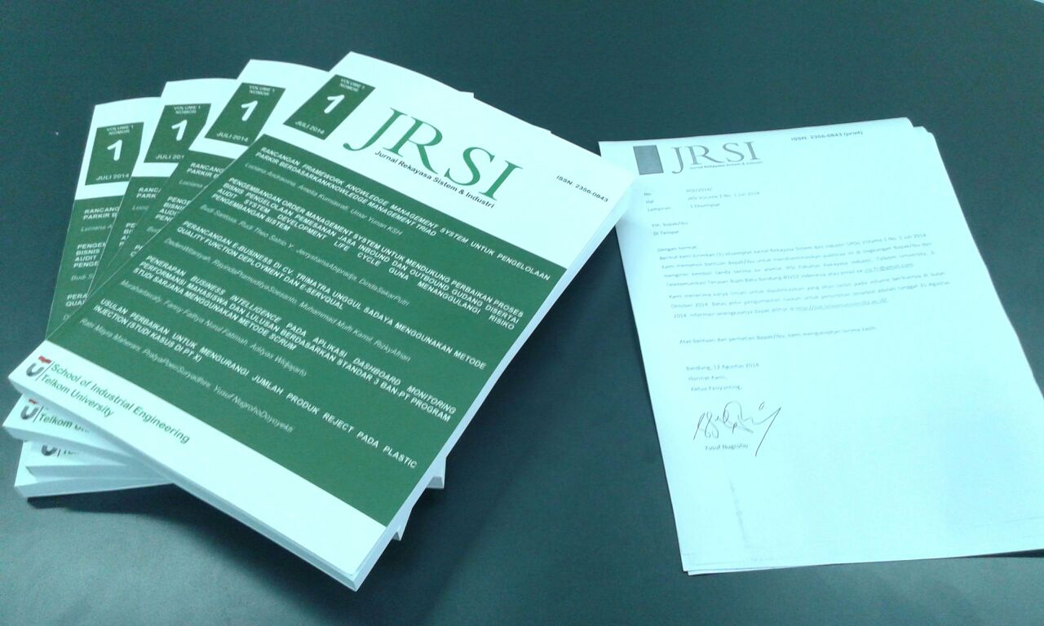
Pilih Salah Satu
Publikasi

Slide 20
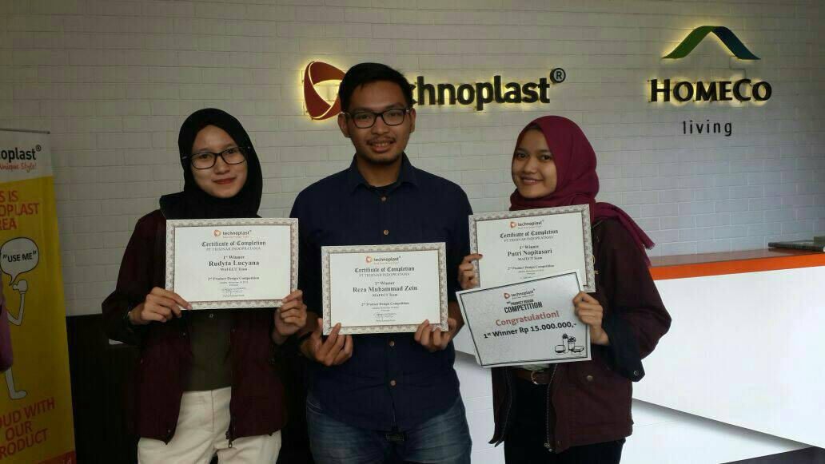
Pilih Salah Satu
Juara Lomba Minimal Tingkat Nasional

Slide 21
JADWAL SIDANG

Slide 22
GELOMBANG 1
TANGGAL | AKTIVITAS
27 - 28 April 2020 | Pendaftaran Sidang
4 – 13 Mei 2020 | Pelaksanaan Sidang
12 Juni 2020 | Pengumpulan terakhir syarat sidang yudisium
19 Juni 2020 | Sidang Yudisium

Slide 23
GELOMBANG 2
TANGGAL | AKTIVITAS
3 – 5 Juni 2020 | Pendaftaran Sidang
15 – 26 Juni 2020 | Pelaksanaan Sidang
23 Juli 2020 | Pengumpulan terakhir syarat sidang yudisium
24 Juli 2020 | Sidang Yudisium

Slide 24
GELOMBANG 3
TANGGAL | AKTIVITAS
29 – 30 Juni 2020 | Pendaftaran Sidang
6 – 17 Juli 2020 | Pelaksanaan Sidang
23 Juli 2020 | Pengumpulan terakhir syarat sidang yudisium
24 Juli 2020 | Sidang Yudisium

Slide 25
GELOMBANG 4
TANGGAL | AKTIVITAS
3 – 5 Agustus 2020 | Pendaftaran Sidang
10 – 14 Agustus 2020 | Pelaksanaan Sidang
20 Agustus 2020 | Pengumpulan terakhir syarat sidang yudisium
21 Agustus 2020 | Sidang Yudisium

Slide 26
Surat Keterangan Pendamping Ijazah
SKPI

Slide 27
SKPI
Penerbitan SKPI ini didasari oleh adanya tiga Permendikbud, yakni Permendikbud No. 73 Tahun 2013, Permendikbud No. 49 Tahun 2014, dan Permendikbud No. 81 Tahun 2014.
Pemberlakuan SKPI ini mulai efektif dilakukan pada tahun akademik 2014/2015 ini. Menurut Permendikbud No. 81 Tahun 2014

Slide 28
SKPI
SKPI merupakan dokumen yang memuat informasi tentang pencapaian akademik atau kualifikasi dari lulusan pendidikan tinggi bergelar.
SKPI ini juga dapat dikatakan sebagai "Rekam Jejak Mahasiswa dalam Perkuliahan".
Pada SKPI tercantum aktivitas prestasi dan penghargaan. SKPI. Bagi para lulusan manfaat SKPI adalah sebagai dokumen tambahan yang menyatakan kemampuan yang dimiliki, penjelasan yang objektif dari prestasi, kompetensi dan sikap ataupun moral yang lebih mudah dimengerti oleh pihak pengguna dibandingkan dengan hanya membaca transkrip.

Slide 29
Cum laude

Slide 30
DAFTAR MAHASISWA YANG TERINDIKASI CUMLAUDE PRODI TEKNIK INDUSTRI

Slide 31
DAFTAR MAHASISWA YANG TERINDIKASI CUMLAUDE PRODI SISTEM INFORMASI

Slide 32
TERIMAKASIH

